Slide 1

Проект « Мама в балансе»
Чуракова Марина
Руководитель АНБО ЦПМС МногоМама Лобня
Мама 11 детей
Чуракова

Slide 2
Актуальность проекта
- Молодые мамы часто испытывают дефицит доступной и достоверной информации о беременности, уходе за ребёнком и психическом здоровье.
- Недостаток поддержки приводит к стрессам, нежелательным решениям и чувству изоляции.
- Онлайн-формат позволяет получать помощь и знания в удобное время, независимо от местоположения.

Slide 3
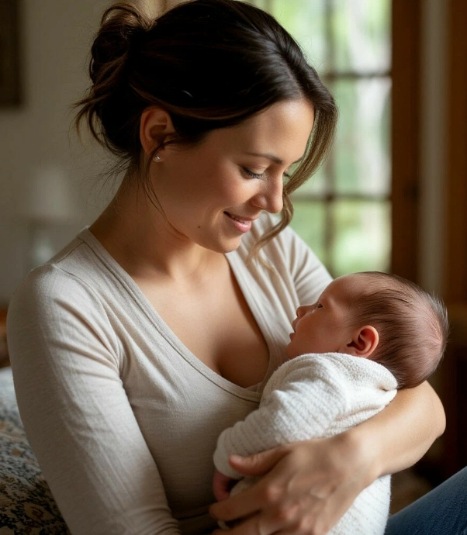
Цель проекта :
Создать образовательную онлайн-платформу «Мама в балансе», которая обеспечит молодых мам психоэмоциональной и практической поддержкой в период беременности и раннего материнства.
. Основные задачи :
1. Предоставлять проверенную медицинскую и воспитательную информацию.
2. Организовывать вебинары и мастер-классы с экспертами.
3. Разрабатывать интерактивные курсы по уходу за ребёнком и развитию эмоционального интеллекта.
4. Формировать сообщества поддержки и обмена опытом.

Slide 4

Целевая аудитория
- Молодые мамы на разных этапах материнства
- Родственники, поддерживающие семью
- Специалисты (педиатры, психологи, педагоги)

Slide 5
Формат и технологии
- Вебсайт и мобильное приложение с удобным интерфейсом
- Видео-лекции, интерактивные материалы, тесты и задания
- Вебинары с возможностью задавать вопросы в реальном времени
- Чаты, форумы и группы поддержки по интересам

Slide 6
Ожидаемые результаты
— Повышение уровня информированности и уверенности молодых
— Снижение уровня стресса и улучение психологического состояния.
— Укрепление семейных отношений и создание условий для здорового развития ребёнка.
— Формирование сообщества поддержки, где женщины смогут делиться опытом и мотивировать друг друга.

Slide 7
Инновационность и социальное значение:
Проект объединяет в себе современные технологии и профессиональный подход к вопросам материнства и детства. Это не просто информационный ресурс, а интерактивная платформа, поддерживающая эмоциональный и практический комфорт молодых семей.
Партнеры и команда:
— Медицинские учреждения и специалисты (педиатры, акушеры-гинекологи).
— Психологи, педагоги, диетологи.
— IT-разработчики и дизайнеры интерфейсов.

Slide 8
Планы по дальнейшему развитию
— Расширение функций платформы (консультации в режиме онлайн, календарь беременности, отслеживание развития ребёнка).
— Создание дополнительных курсов для пап и бабушек/дедушек.
— Мультиязычность и доступность для отдалённых регионов.

Slide 9
Как помочь и какая поддержка нужна для реализации проекта «Мама в балансе»:
1. Финансовая поддержка
— для разработки и запуска онлайн-платформы, создания качественного контента (видео, статьи, курсы), оплаты работы специалистов и технической поддержки.
2. Партнёрство с медицинскими и образовательными учреждениями
— для привлечения квалифицированных экспертов, проведения вебинаров и консультаций, обмена опытом и распространения информации среди целевой аудитории.
3. Техническая помощь
— содействие IT-специалистов в разработке удобного и функционального сайта и мобильного приложения, обеспечение безопасного хранения данных пользователей.
4. Маркетинговая поддержка и продвижение
— помощь в распространении информации о платформе через социальные сети, СМИ, партнерские организации, чтобы охватить как можно больше молодых семей.
5. Обратная связь и тестирование
— вовлечение целевой аудитории в тестирование платформы и сбор отзывов для улучшения функционала и контента.
6. Волонтерская помощь
— поддержка в организации онлайн-сообществ, модерация чатов и форумов, помощь в проведении мероприятий и конкурсов внутри платформы.

